Slide 1
Если ежемесячный доход на каждого члена вашей семьи (дети и родители) за последние 12 месяцев был меньше
22 941 руб.,
вы имеете право на ежемесячную выплату из средств материнского капитала.
РАЗМЕР ВЫПЛАТЫ
в ХМАО-Югре
13 9 5 8 рублей
Выплата производится до достижения ребенком возраста 1,5 лет

Slide 2
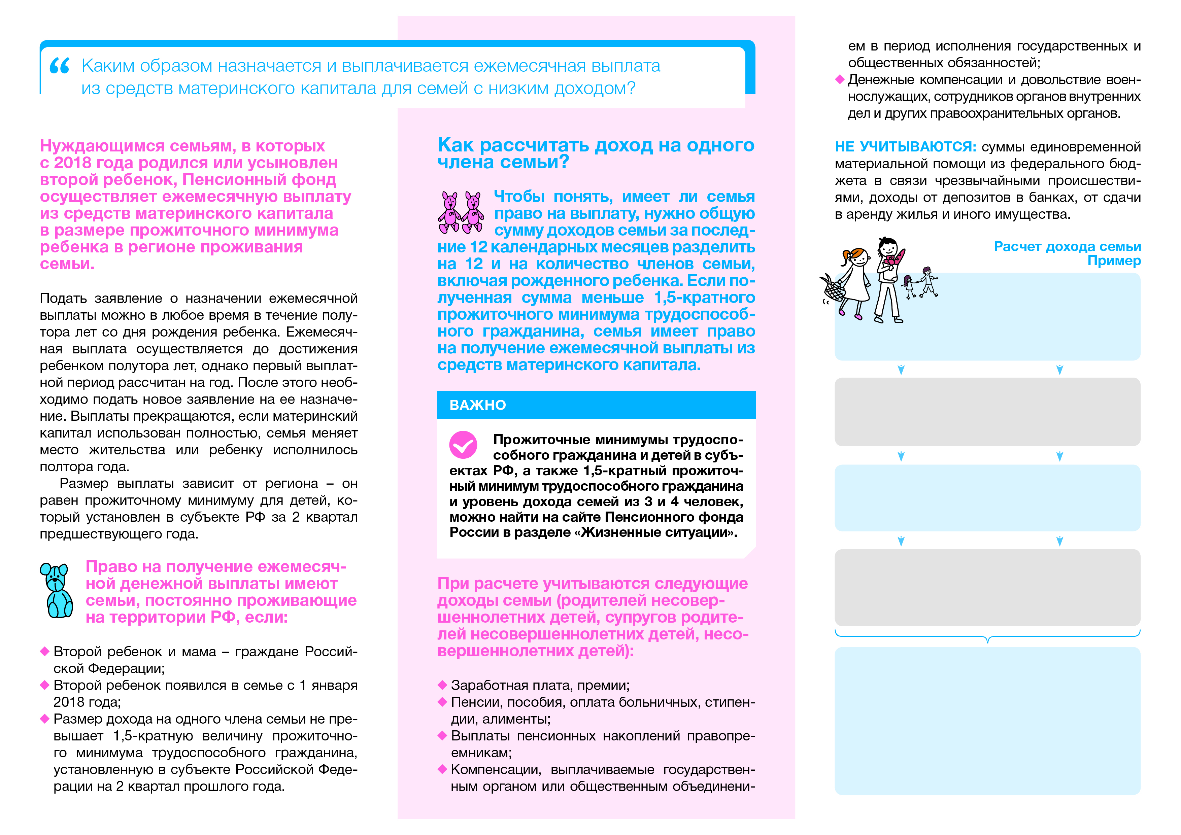
Семья из ХМАО-Югры: мама – бухгалтер, папа – электрик в жилищной компании и их сын 5 лет. В январе 2018 года в семье родилась дочь.
В 2017 году мама заработала 330 тыс. руб. (зарплата 27,5 тыс. руб. в месяц), папа – 480 тыс. руб. (зарплата 40 тыс. руб. в месяц). Иных доходов не было.
Годовой доход семьи в 2017 году – 810 тыс. руб. Доход семьи делится на 12 месяцев, а потом на 4 человек: 810 000÷12÷4 = 16 875 руб./чел. в месяц.
Прожиточный минимум трудоспособного гражданина в ХМАО-Югре во 2 квартале 2017 года – 15 294,0 руб. Соответственно, 1,5 прожиточного минимума трудоспособного гражданина – 22 941,0 руб.
То есть доход на одного члена семьи в 2017 году составляет 16 875 руб. – менее 1,5 минимума трудоспособного гражданина в ХМАО-Югре во 2 квартале 2017 года (15 294,0 руб.). Это значит, что семье положена ежемесячная денежная выплата из средств материнского капитала в размере 13 958,0 руб. в месяц – прожиточный минимум ребенка в ХМАО-Югре.

